Slide 1

Notes:
广东省阳江市第一中学周如钢

Slide 2

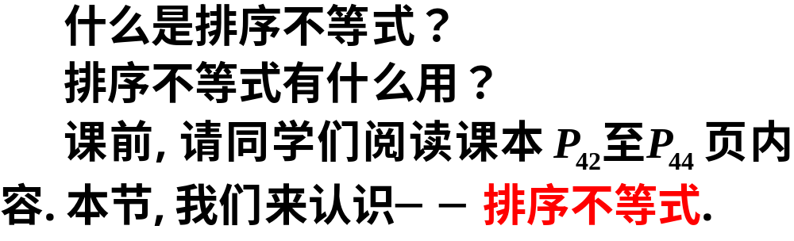
Notes:
广东省阳江市第一中学周如钢

Slide 3
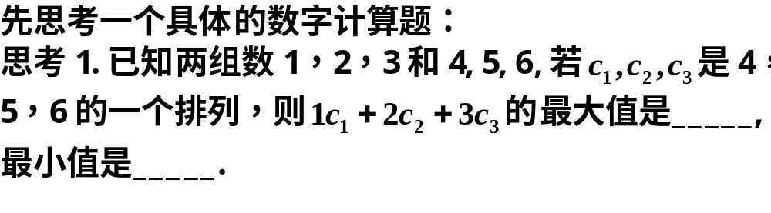
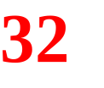
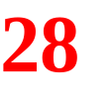

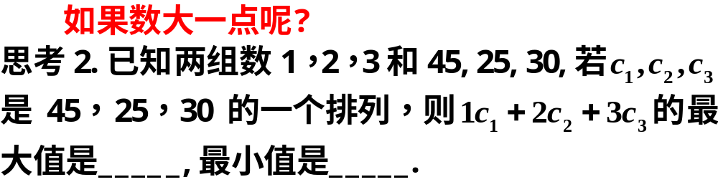


问题一般化
规律
Notes:
广东省阳江市第一中学周如钢

Slide 4
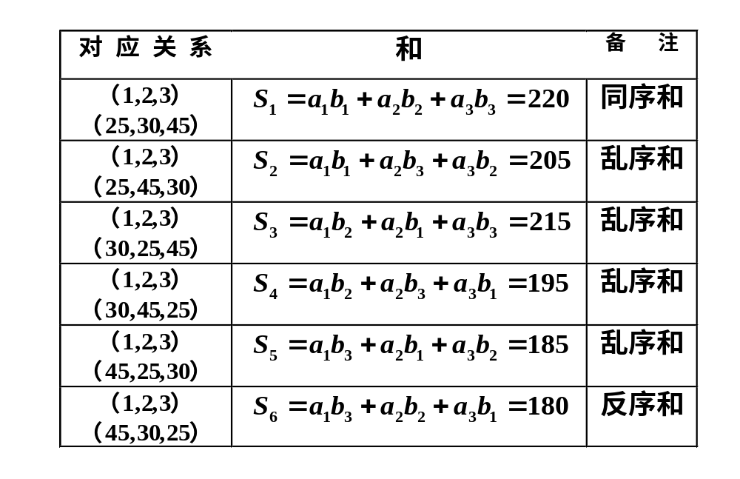
Notes:
广东省阳江市第一中学周如钢

Slide 5
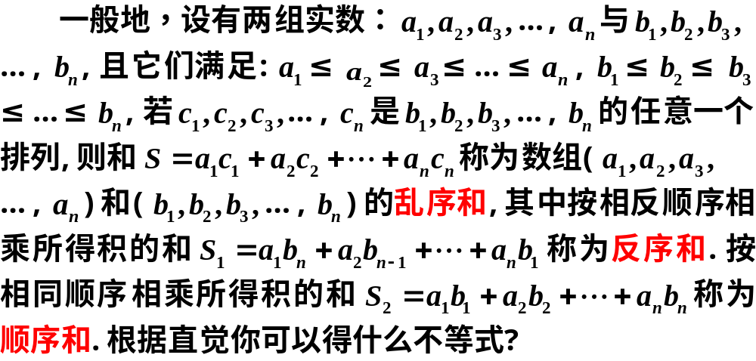
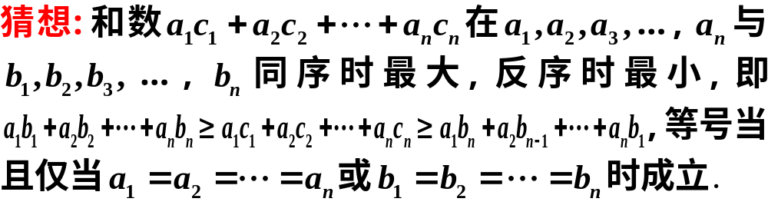
Notes:
广东省阳江市第一中学周如钢

Slide 6
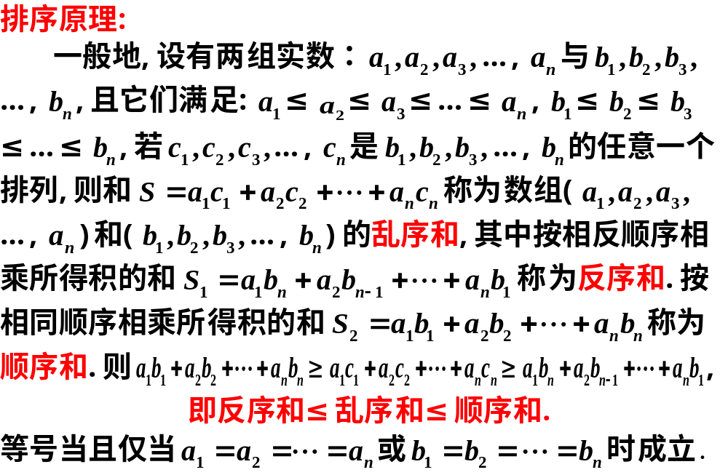
Notes:
广东省阳江市第一中学周如钢

Slide 7
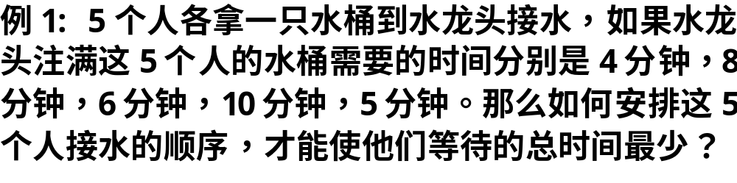

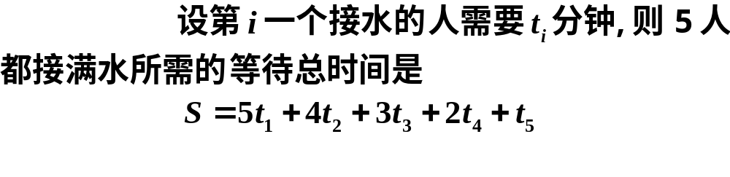
例2
练习
Notes:
广东省阳江市第一中学周如钢

Slide 8
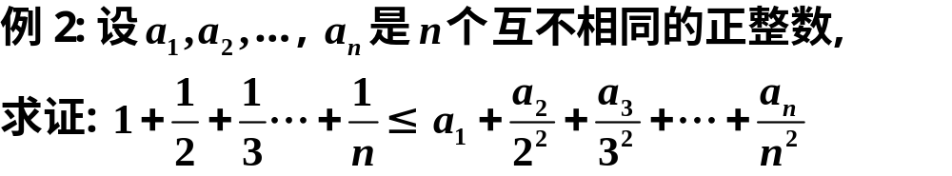
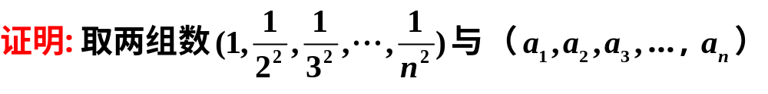
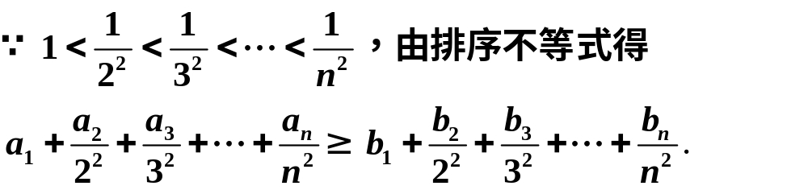
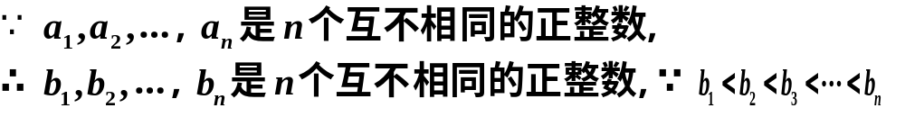
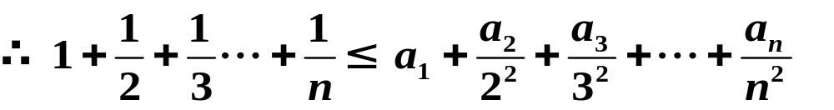
Notes:
广东省阳江市第一中学周如钢

Slide 9
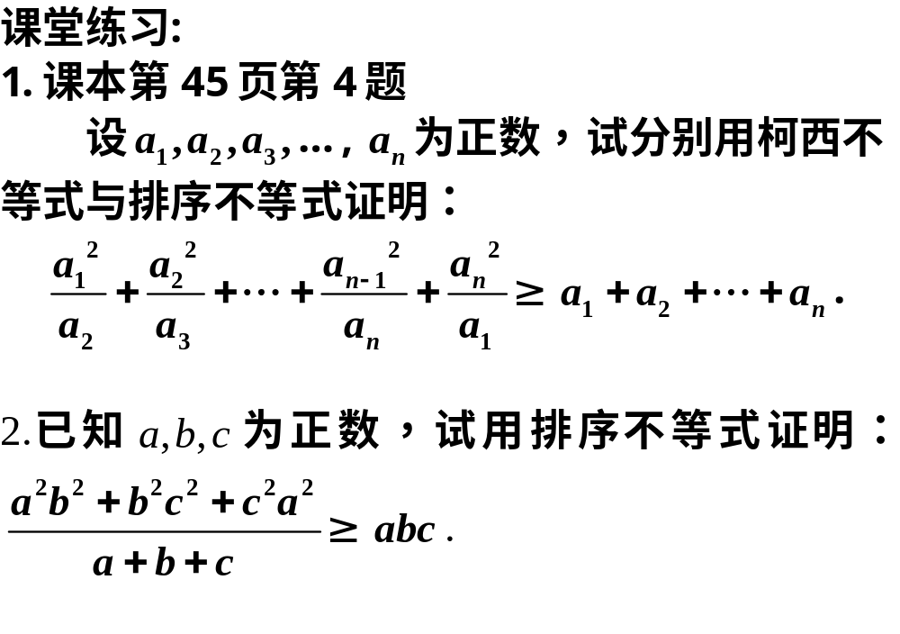
Notes:
广东省阳江市第一中学周如钢

Slide 10
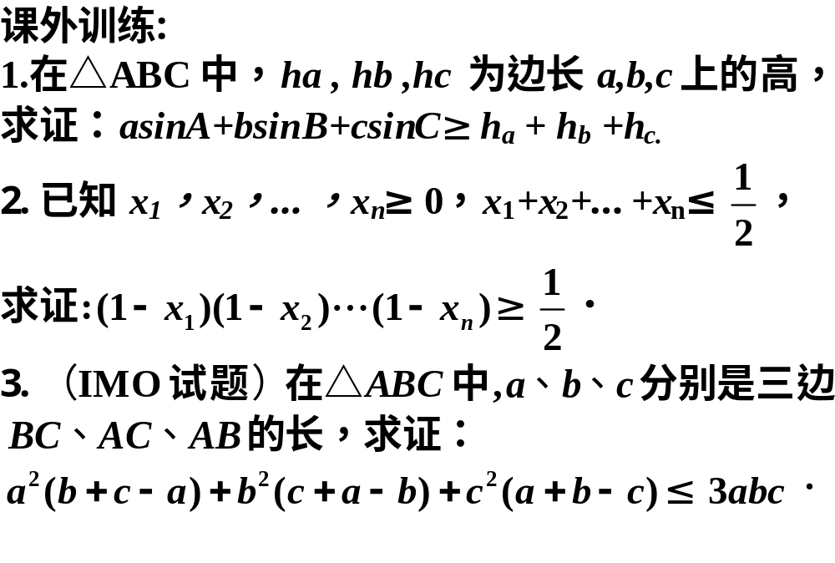
Notes:
广东省阳江市第一中学周如钢

